Slide 1
Physically present
- future preserved
Notes:
Piql é uma empresa de Hardware de computador
Nosso foco é a fabricação de máquinas e materias capazes de armazenar dados de computador

Slide 2
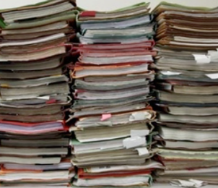
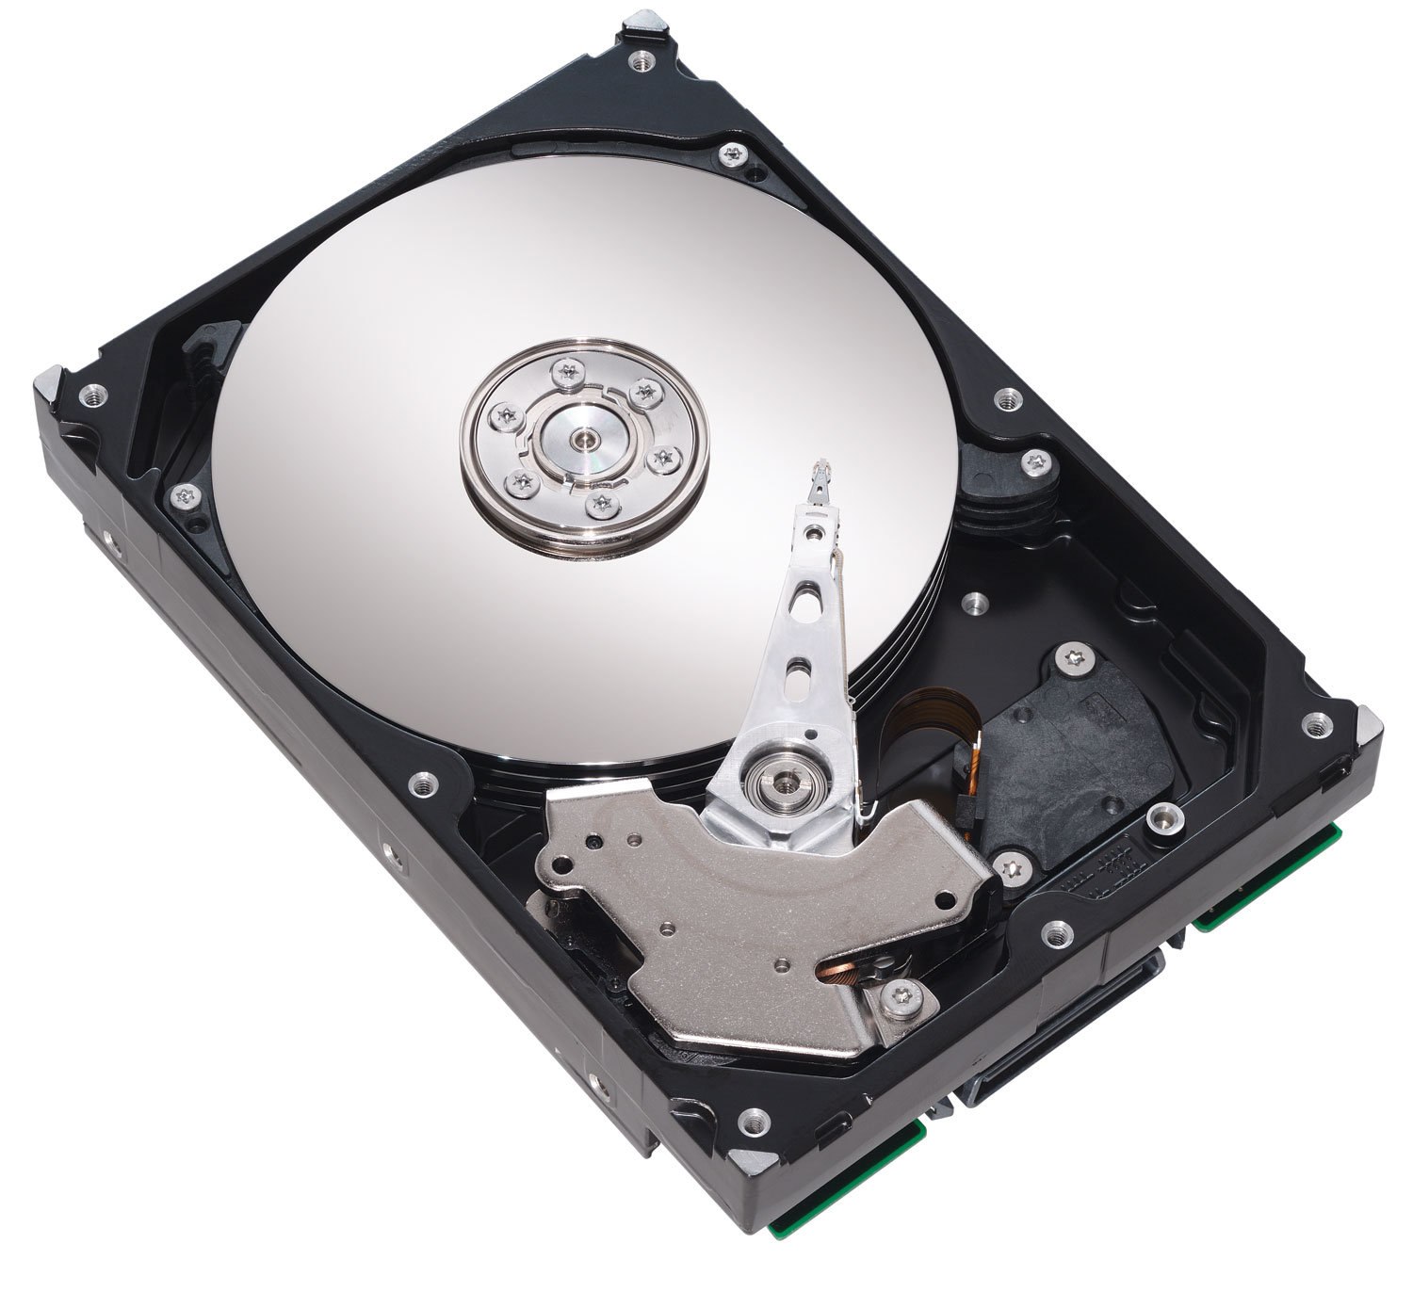
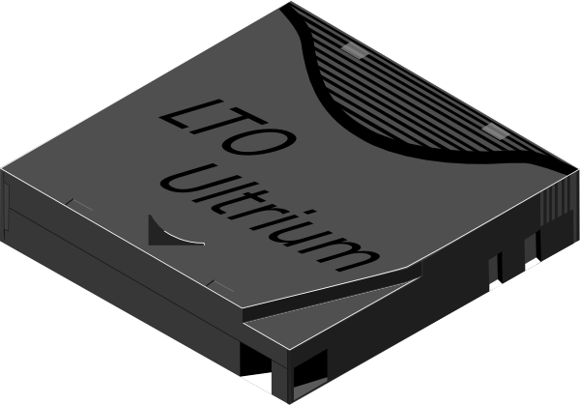
Preservação Digital
Nuvem
Fuji
Harman
Notes:
A Piql é a solução para todos os arquivos que precisam ser preservados por 10 anos, 20 anos, 30 anos, ou até mesmo para guarda permanente.

Slide 3
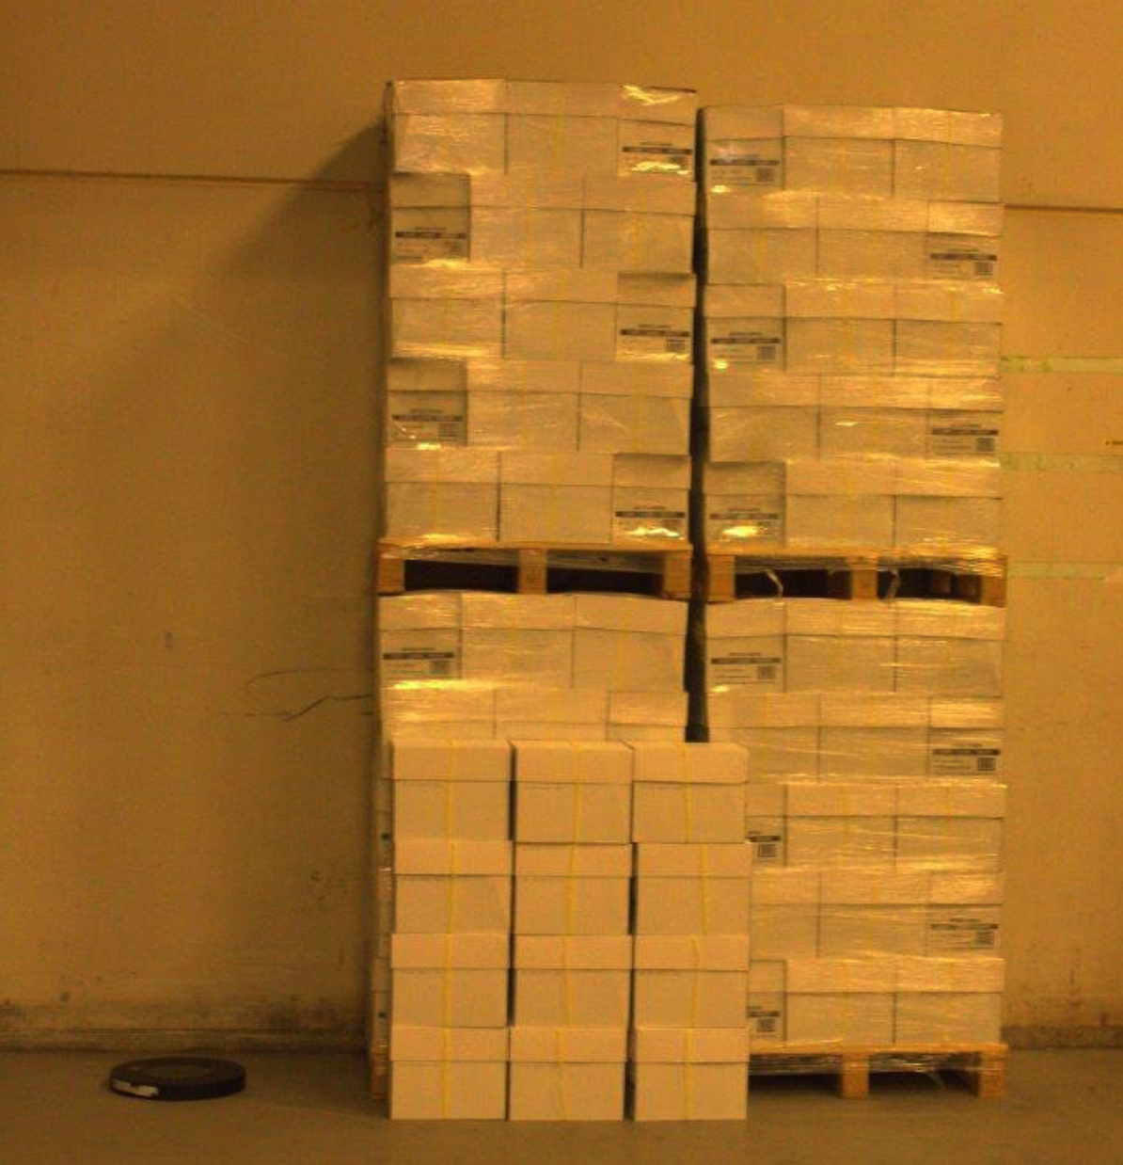
Economia de espaço
Fuji
Harman
Notes:
Além disso, nossa tecnologia permite eliminar o uso do papel
Todo o papel do lado direto cabe na lata de filme do lado esquerdo
Reduzimos em mais de 200 vezes o espaço físico

Slide 4
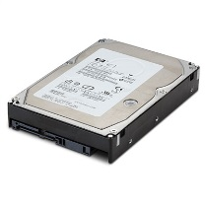
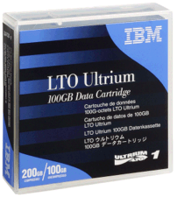
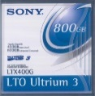
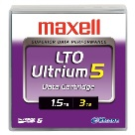
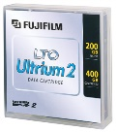
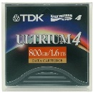
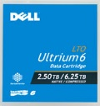
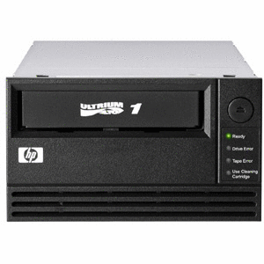
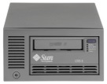
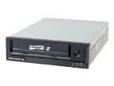
Migração constante de dados
Atualmente preservação de dados é baseado em migração de dados
0
50 years
100 years
?
20-25 migrations

Slide 5
Migração constante de dados
Tecnologias proprietárias
Vida útil de 3 a 5 anos
0
50 years
100 years
?
20-25 migrations

Slide 6
Uma nova forma de preservação digital
Preservação de dados sem migração de suporte
Utilizamos um meio físico amplamente conhecido
Dados podem ser recuperados no futuro sem depender de equipamento proprietário
Notes:
A tecnologia Piql é uma nova forma de Preservação de digital com 3 caracteristicas fundamentais e únicas
Sem migração – Não é necessário fazer cópias de um suporte para outro de tempos em tempos
Reinvetamos um suporte amplamente utilizado e conhecido há mais de 100 anos
Garantimos a recuperação dos dados independente das tecnologias atuais e até mesmo se os grandes fabricantes deixarem de existir

Slide 7
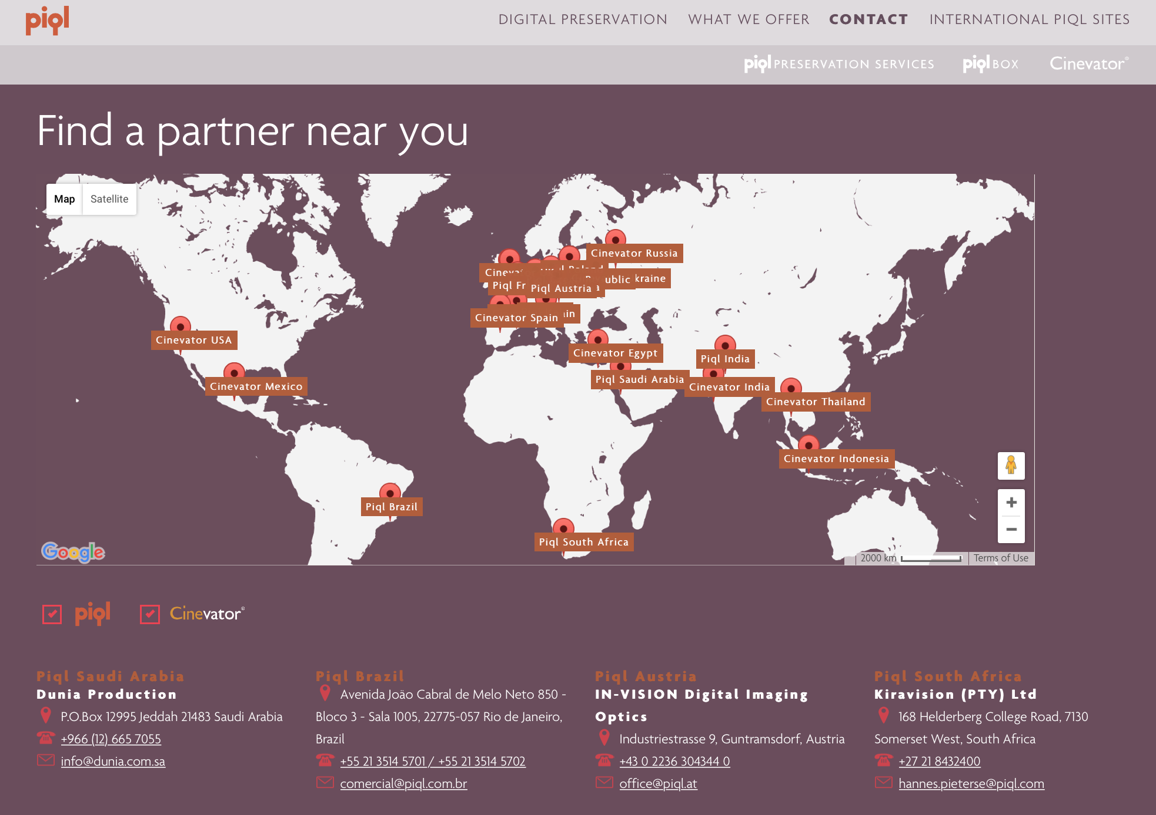
Notes:
A tecnologia Piql já está difundida em 20 Países
Podemos preservar cópias para preservação geograficamente separadas para garantia máxima a longo prazo.
Ao utilizar toda a capacidade do nosso sistema – Somente uma catastrofe de nível mundial irá colocar o acervo em risco

Slide 8
Receio que todo o HARDWARE e SOFTWARE se tornará obsoleto
Muito obrigado!
Fuji
Harman

Slide 9
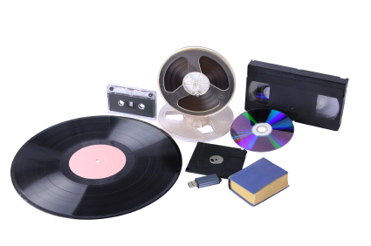
Garantir acesso a informações a longo prazo é um desafio.
Obstáculos:
Obsolescência de formatos
Obsolescência de equipamentos de leitura
Solução atual
Migração de suporte
3 anos, 5 anos
Notes:
Nós vencemos o desafio de preservação em formato digital
Os problemas são conhecidos
Tenho uma fita ou um disco ou um formato que deixa de ser fabricado e receber suporte e sou obrigado a mudar para outro sistema
Migração de dados é um problema cada vez maior e mais caro

Slide 10
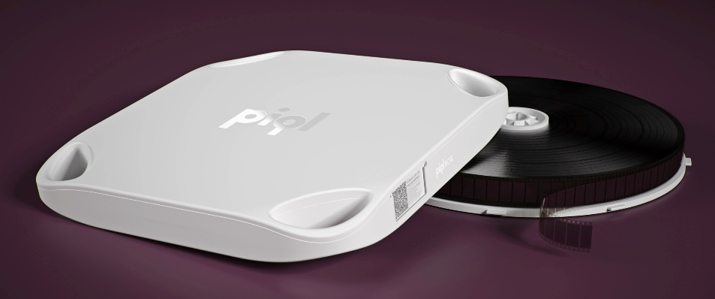
Suportes de gravação Digital
3 a 10 anos
Fuji
Harman
Notes:
Piql usa filme 35mm
Da mesma forma que hoje utilizamos HD, DVD ou Fitas magnéticas como uma forma de preservar arquivos.
Não existe diferença entre um arquivo digital gravado em um DVD ou no filme da Piql – Os dois arquivos são identicos e digitais.

Slide 11
Suportes de gravação Digital
500 anos
3 a 10 anos
Fuji
Harman
Notes:
Piql usa filme 35mm
Da mesma forma que hoje utilizamos HD, DVD ou Fitas magnéticas como uma forma de preservar arquivos.
Não existe diferença entre um arquivo digital gravado em um DVD ou no filme da Piql – Os dois arquivos são identicos e digitais.

Slide 12
ISO 18901 – Imaging materials
Processed silver gelatin type black and white films
21º C and 50% RH
500 anos
Fuji
Harman
Notes:
Filme da Piql tem certiticado ISO para preservação por 500 anos.
Lembrando que existem filmes preto e branco desde o século 19. Há mais de 100 anos.

